Slide 1
МУНИЦИПАЛЬНОЕ БЮДЖЕТНОЕ ДОШКОЛЬНОЕ ОБРАЗОВАТЕЛЬНОЕ ДОШКОЛЬНОЕ УЧРЕЖДЕНИЕ Д/САД «СОЛНЫШКО» Г. УСМАНИ ЛИПЕЦКОЙ ОБЛАСТИ
КВЕСТ- ИГРА ПО ПОЗНАВАТЕЛЬНОМУ РАЗВИТИЮ
«НАРОДНЫЕ СИМВОЛЫ РОССИИ»
ПОДГОТОВИТЕЛЬНАЯ ГРУППА
ВОСПИТАТЕЛЬ: ФРОЛОВА ТАТЬЯНА СЕРГЕЕВНА
Notes:
ВОСПИТАТЕЛЬ: ФРОЛОВА ТАТЬЯНА СЕРГЕЕВНА

Slide 3
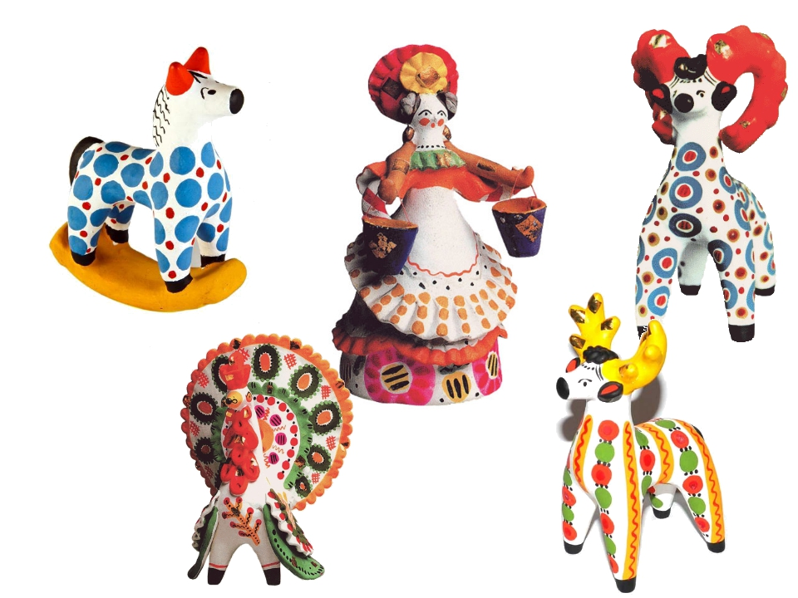
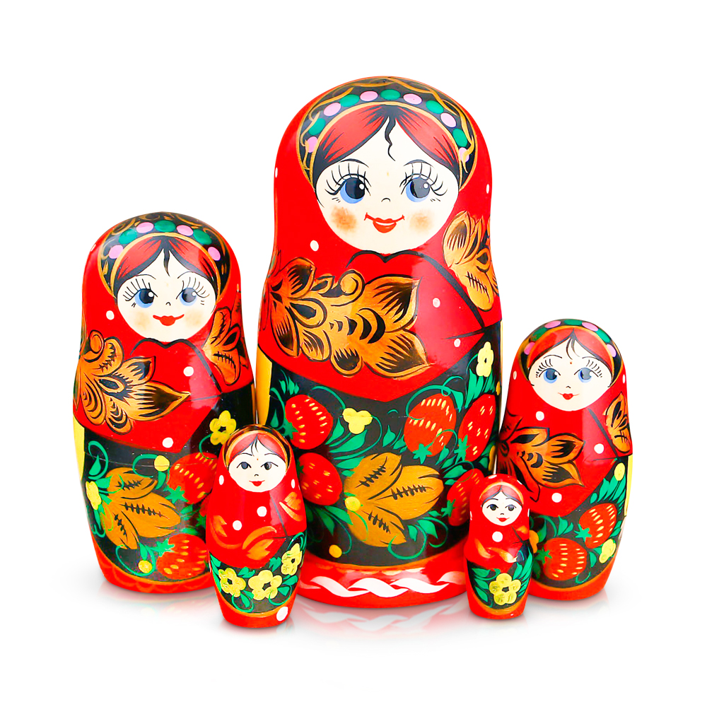
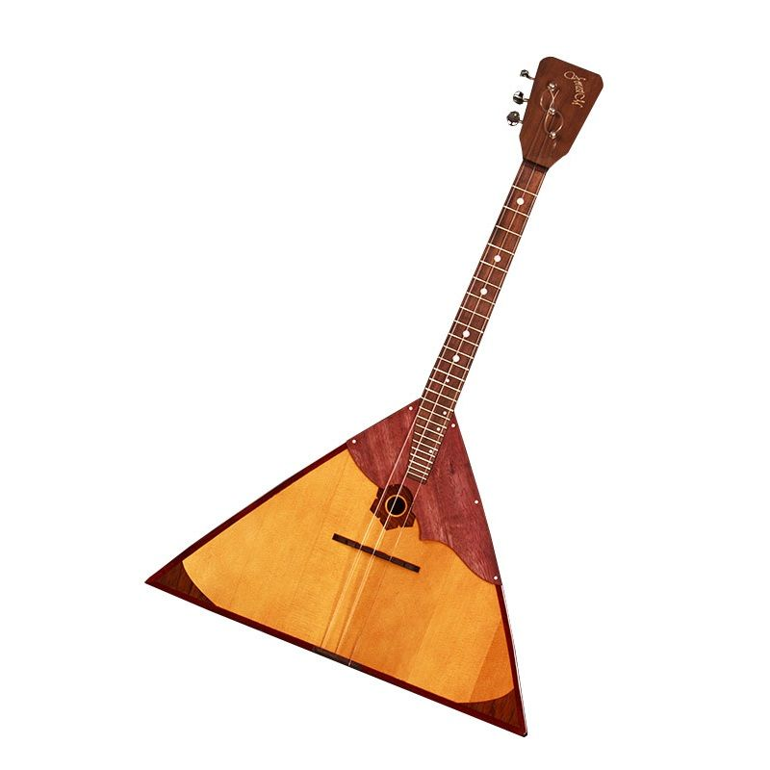
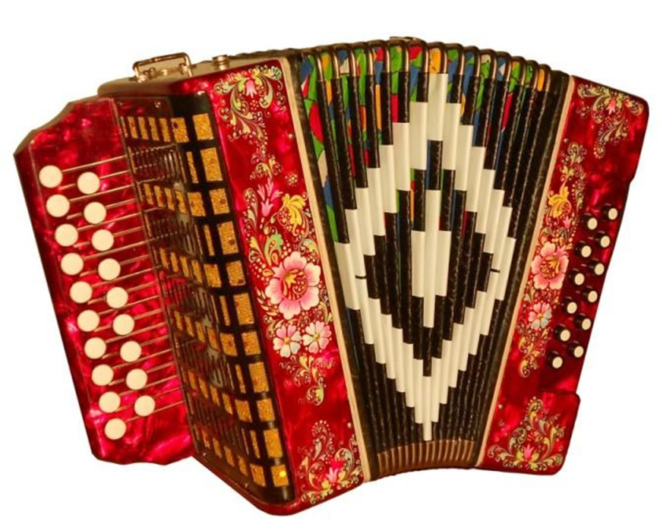
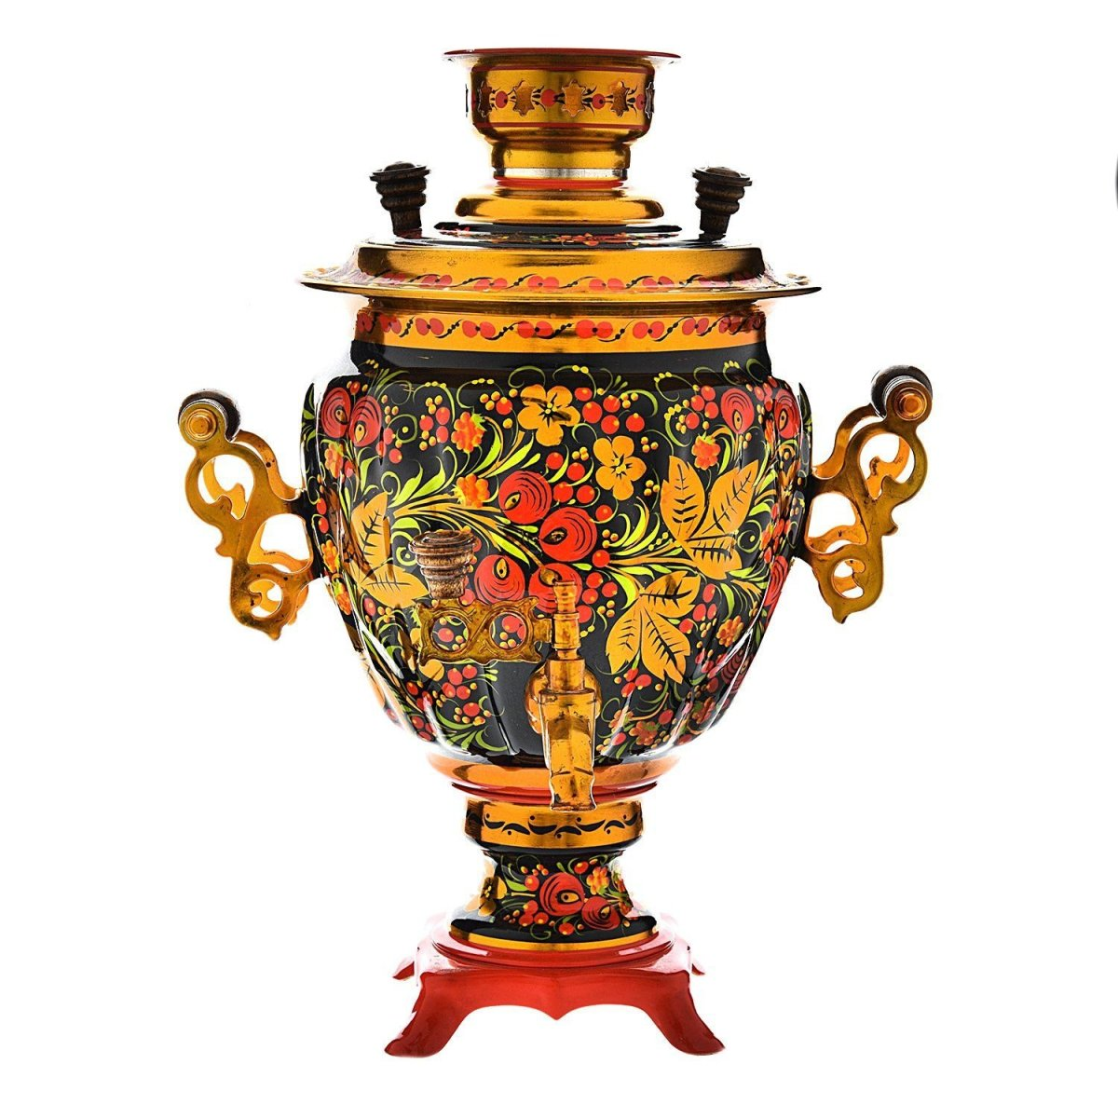
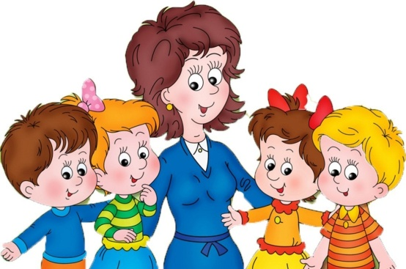

Slide 6
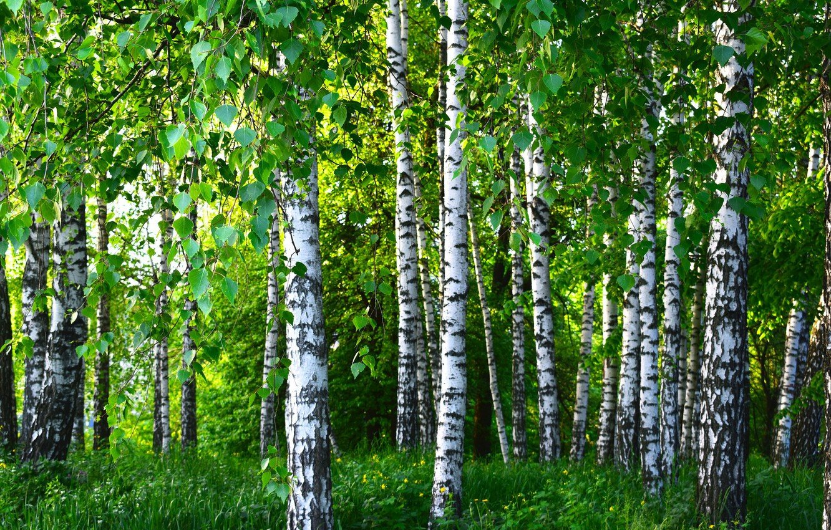

Slide 8
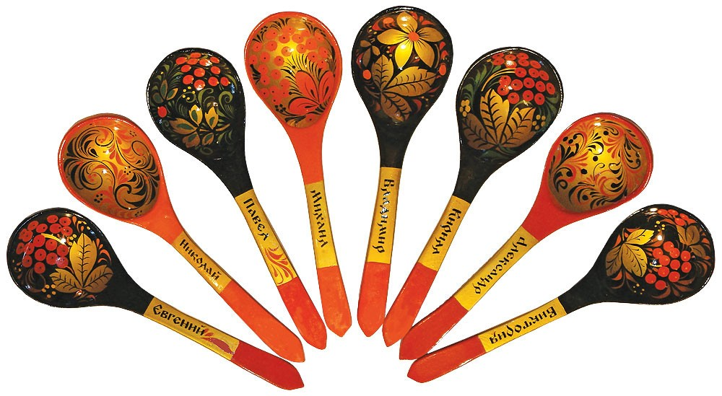

Slide 10
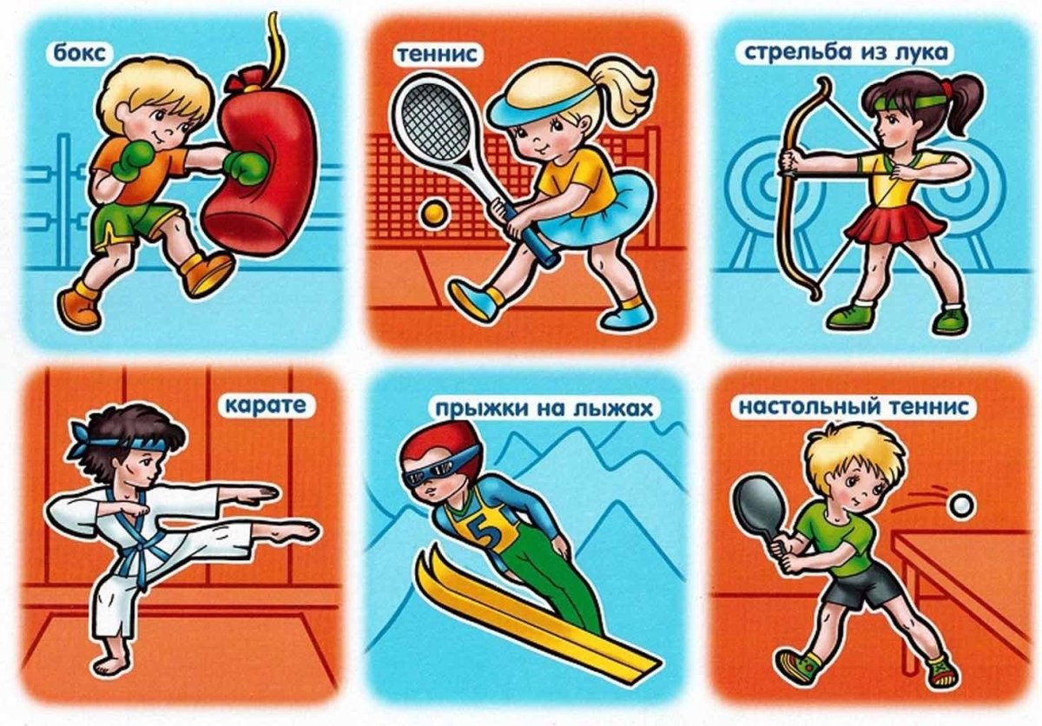

Slide 12
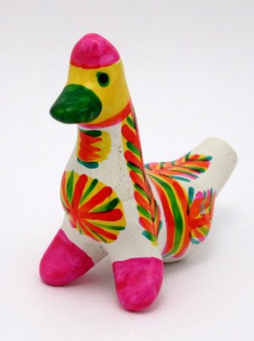
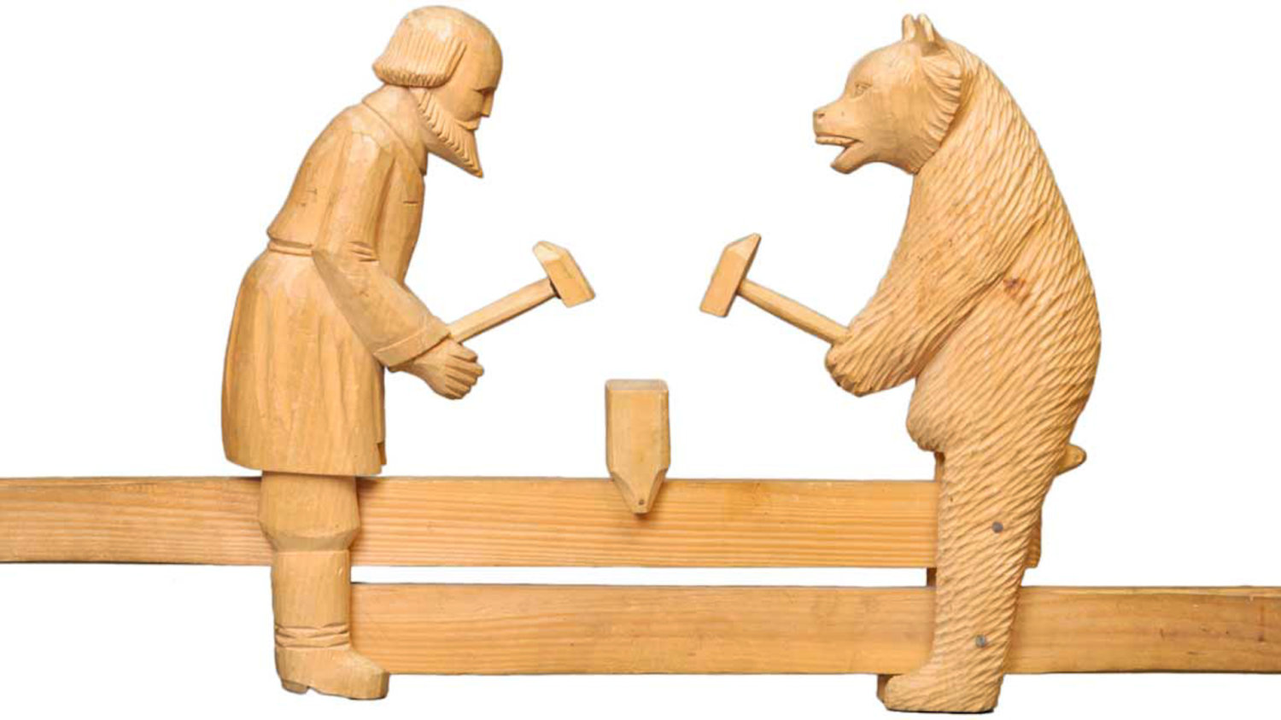
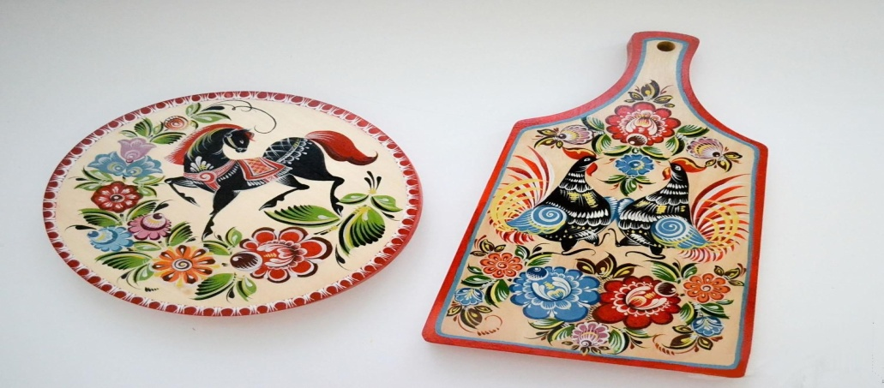
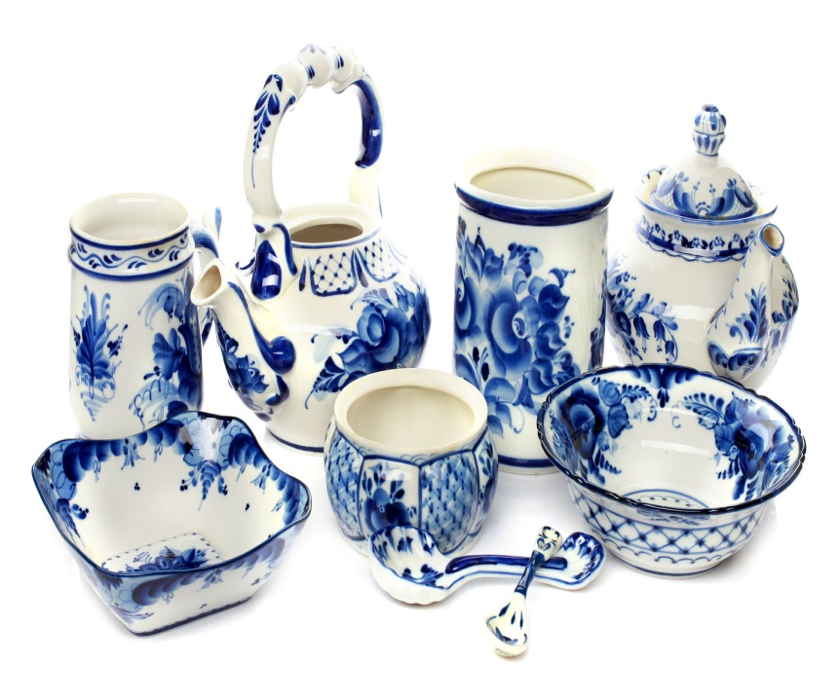
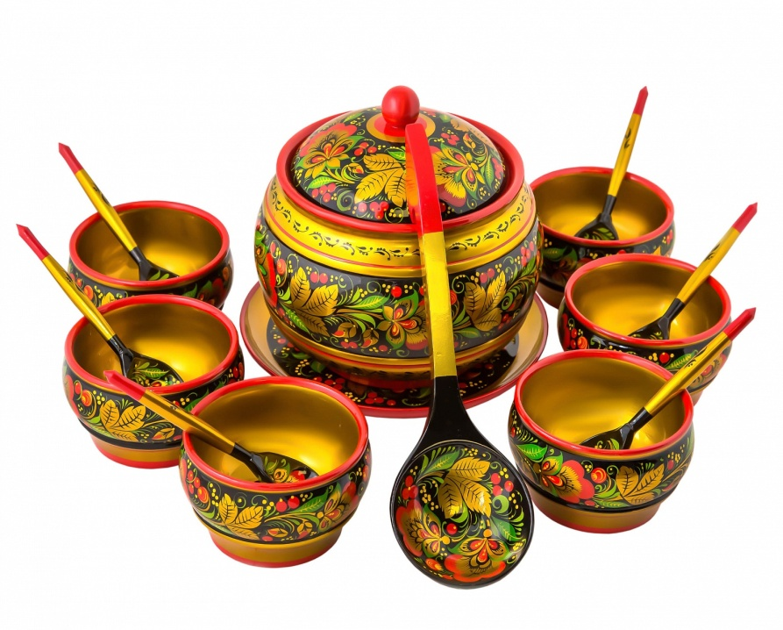
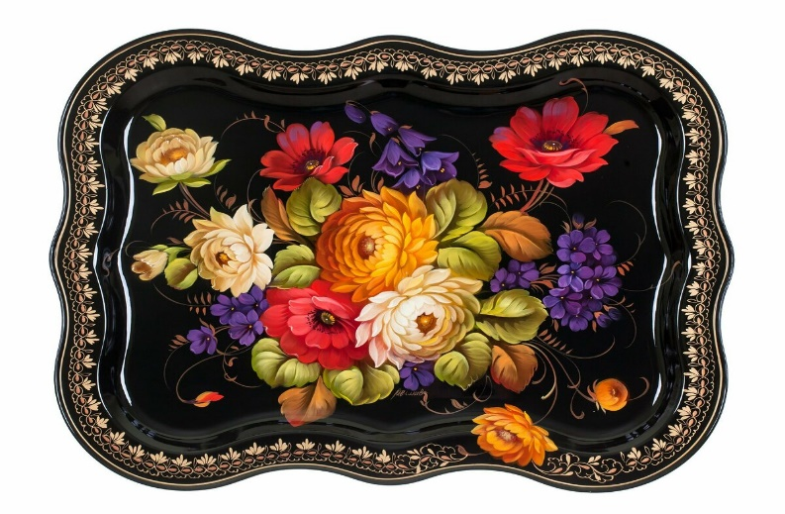

Slide 14
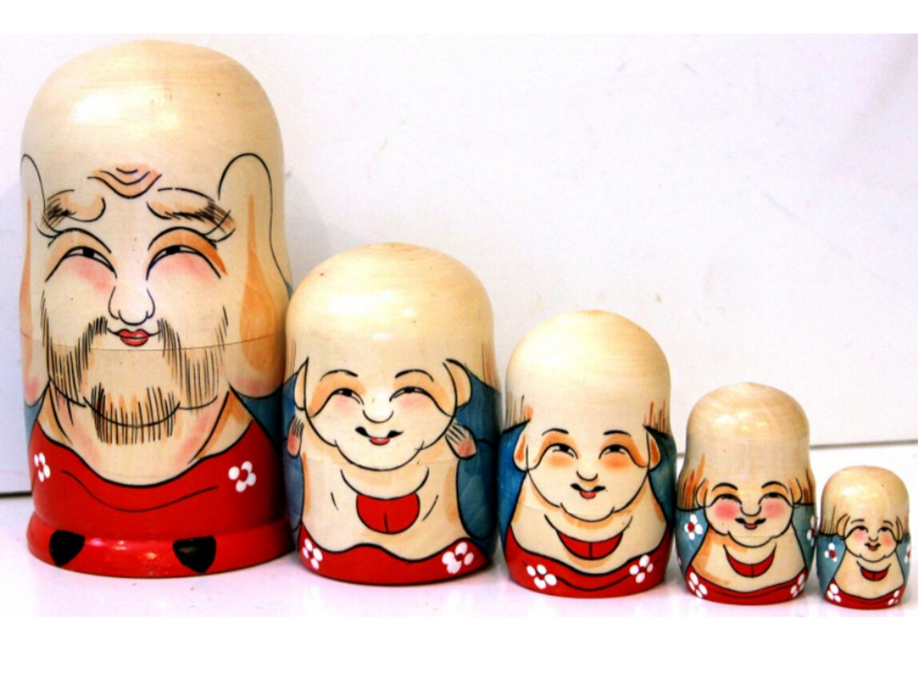

Slide 15
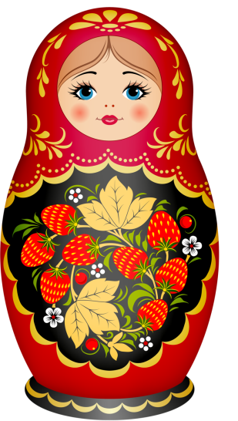

Slide 16
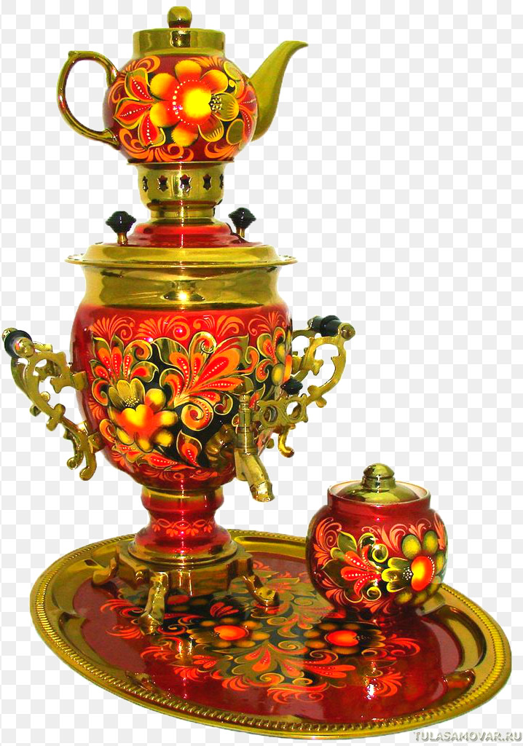

Slide 18
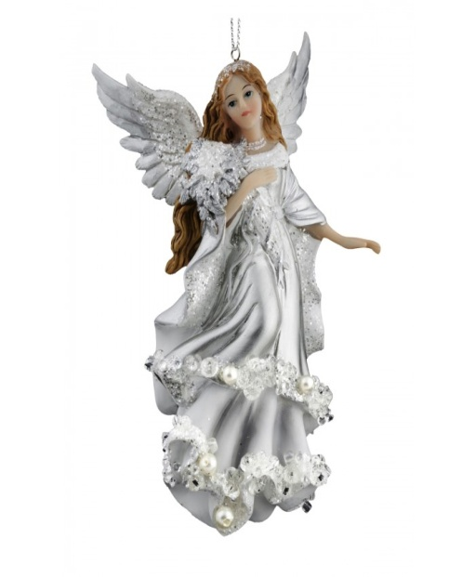
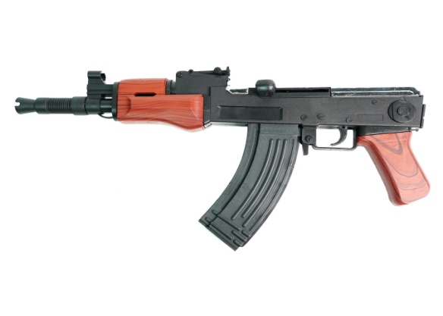
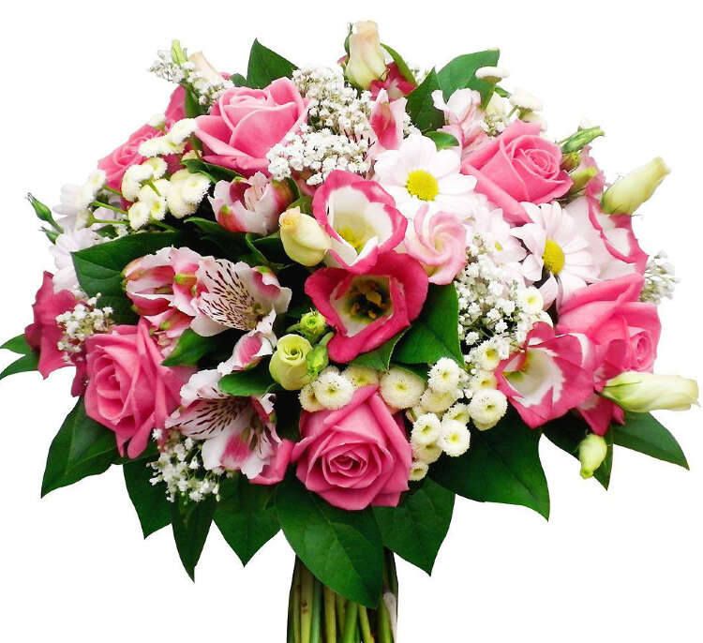
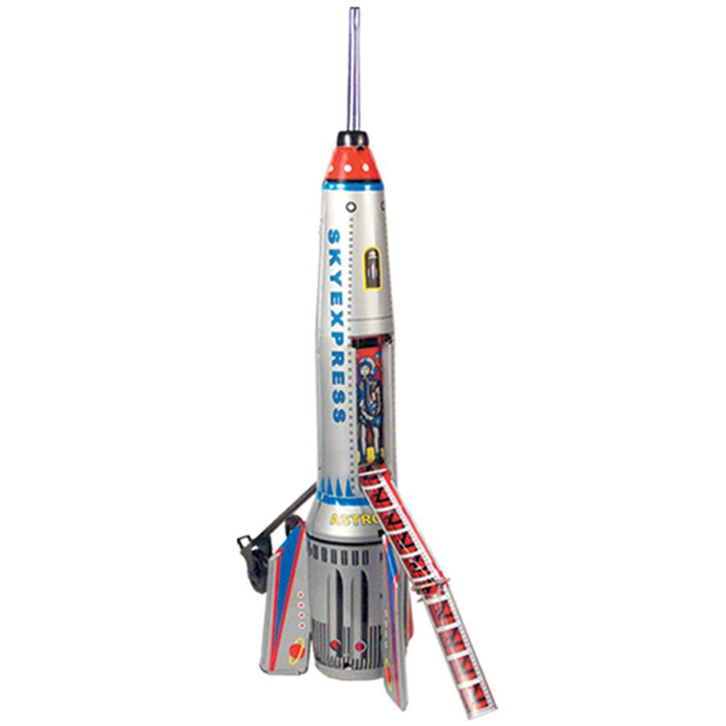
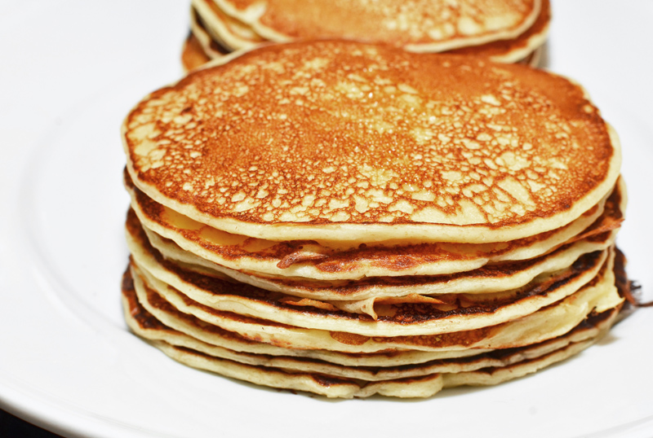

Slide 20
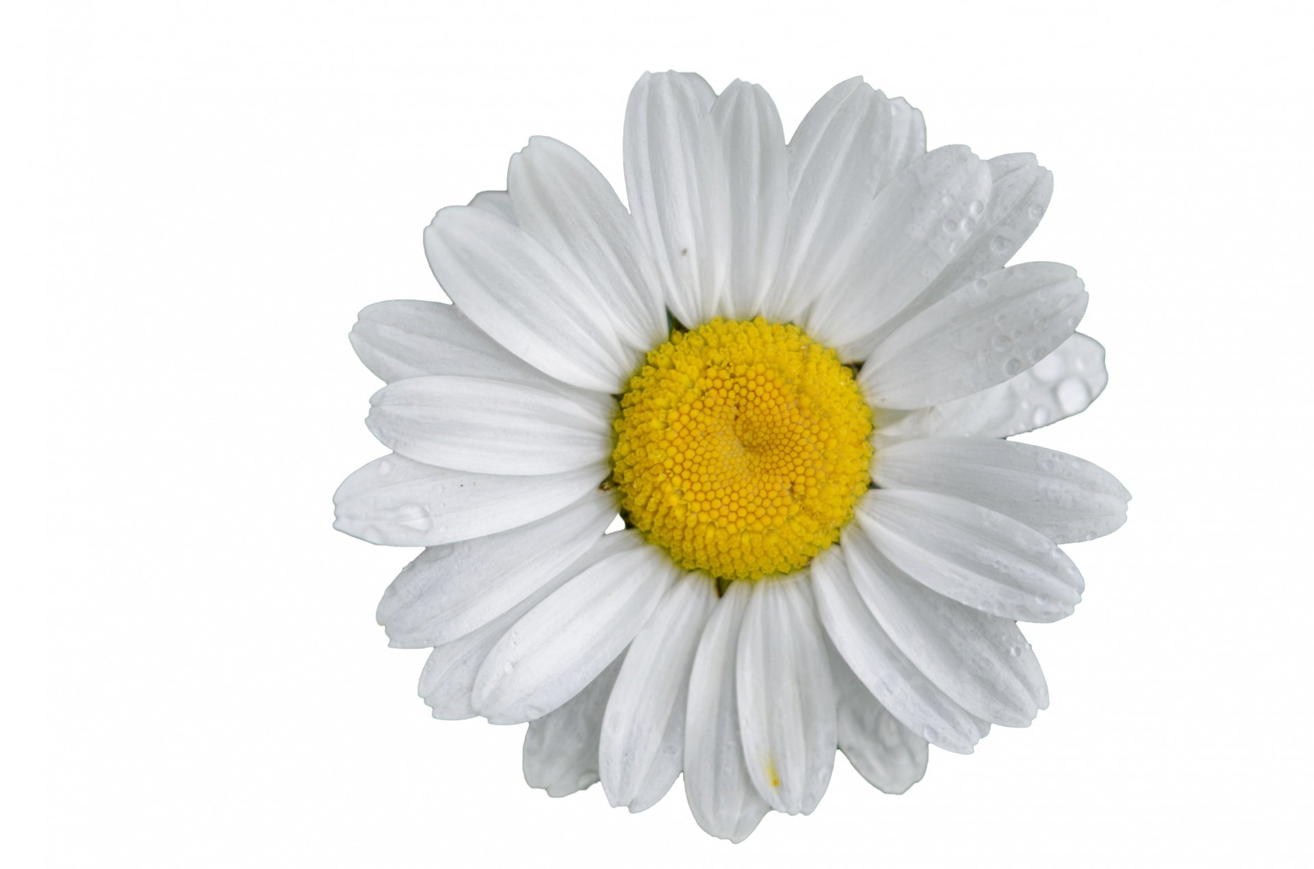

Slide 21
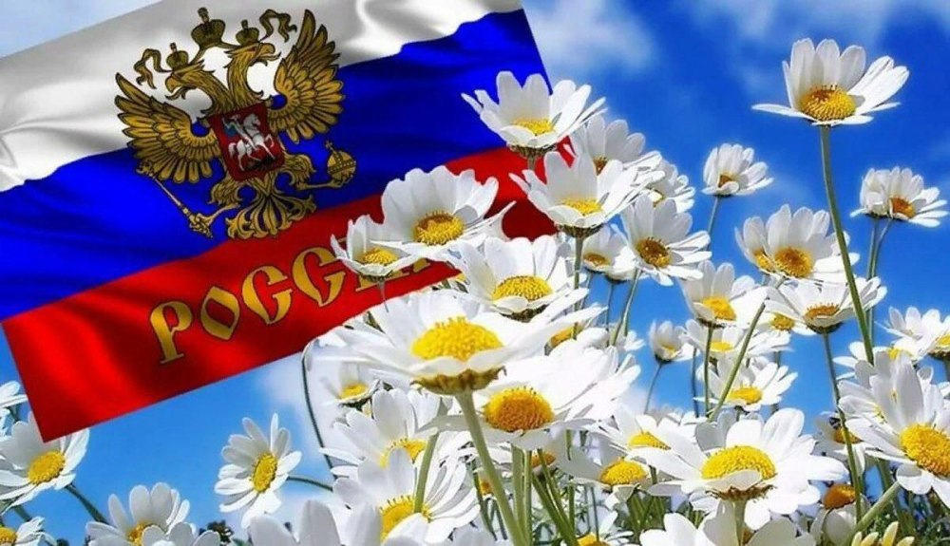
СПАСИБО ЗА ВНИМАНИЕ!
Notes:
СПАСИБО ЗА ВНИМАНИЕ!

